Slide 1

TALLER DE ROBÓTICA
CON ARDUINO

Slide 2
FUNCIONES
Una función encapsula código que realiza una tarea especifica permitiendo:
Diseñar e implementar código de forma independiente.
Ordenar el código.
Facilitar el mantenimiento del código.
Evitar repetir las mismas instrucciones una y otra vez.

Slide 3
FUNCIONES ÚTILES
millis() → Devuelve el número de milisegundos transcurridos desde que la placa Arduino comenzó a ejecutar el programa actual. Este número se desbordará (volverá a cero) después de aproximadamente 50 días.
unsigned long tiempo = millis();
»»» millis()
»»» Ejemplo retardo no bloqueante

Slide 4
FUNCIONES ÚTILES
micros() → Devuelve el número de microsegundos desde que la placa Arduino comenzó a ejecutar el programa actual. Este número se desbordará (volverá a cero) después de aproximadamente 70 minutos. En placas Arduino de 16MHz esta función tiene una resolución de cuatro microsegundos (es decir, el valor devuelto es siempre un múltiplo de cuatro). En placas Arduino de 8MHz, esta función tiene una resolución de ocho microsegundos.
unsigned long tiempo = micros();
»»» micros()

Slide 5
FUNCIONES ÚTILES
random() → La función aleatoria genera números pseudoaleatorios.
long numero1 = random(max);
long numero2 = random(min, max);
Donde:
min: límite inferior del valor aleatorio, incluido (opcional).
max: límite superior del valor aleatorio, exclusivo.
»»» random()

Slide 6
FUNCIONES ÚTILES
randomSeed() → Inicializa el generador de números pseudoaleatorios, haciendo que comience en un punto arbitrario en su secuencia aleatoria. Esta secuencia, aunque muy larga y aleatoria, es siempre la misma. Use randomSeed() junto a analogRead() en un pin no conectado para inicializar el generador de números aleatorios con una entrada bastante aleatoria. Por el contrario, en caso de utilizar secuencias pseudoaleatorias que se repiten exactamente deberá llamar a randomSeed() con un número fijo.
long aleatorio;
void setup() {
Serial.begin(9600);
randomSeed(analogRead(0));
aleatorio = random(500);
}
»»» randomSeed()

Slide 7
FUNCIONES ÚTILES
tone() → Genera una onda cuadrada de la frecuencia especificada (en Hz) y un ciclo de trabajo del 50% en un pin. Se puede especificar una duración; de lo contrario, continúa hasta una llamada a noTone(). Se deberá considerar lo siguiente:
Solo se puede generar un tono a la vez.
El uso de la función tone() interferirá con la salida PWM en los pines 3 y 11.
No es posible generar tonos inferiores a 31Hz.
tone(pin, frecuencia)
tone(pin, frecuencia, duración)
La duración del tono es opcional y en milisegundos.
»»» tone()
»»» noTone()

Slide 8
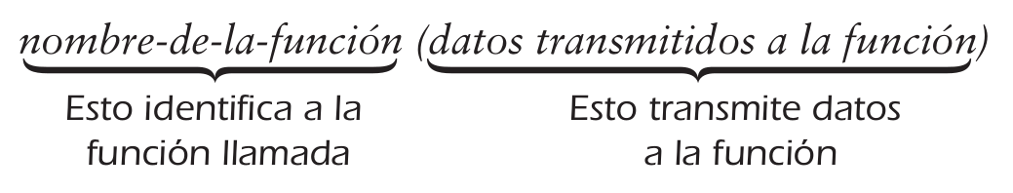
IMPLEMENTAR UNA FUNCIÓN
Al crear funciones debemos poner atención a la función en sí y en la forma en que interactúa con otras funciones, como loop(). Esto incluye transmitir datos en forma correcta a una función cuando es invocada y devolver valores de una función.
Una función se invoca, o utiliza, dando el nombre de la función y transmitiéndole datos, como argumentos, en el paréntesis que sigue al nombre de la función.
La función invocada debe ser capaz de aceptar los datos que le son transmitidos por la función que hace la llamada. Sólo después que la función invocada recibe con éxito los datos pueden ser manipulados éstos para producir un resultado útil.

Slide 9
PROTOTIPOS DE FUNCIÓN
Antes que una función pueda ser llamada, debe ser declarada la función que hará la llamada. La instrucción de declaración para una función se conoce como un prototipo de función. El prototipo de función le indica a la función que llama el tipo de valor que será devuelto formalmente, si es que hay alguno, y el tipo de datos y orden de los valores que la función que llama deberá transmitir a la función llamada. Por ejemplo:
void encontrarMax(int, int);
declara que la función encontrarMax() espera que se le envíen dos valores enteros, y que esta función particular devuelve de manera formal ningún valor (void).

Slide 10
PROTOTIPOS DE FUNCIÓN
La forma general de las instrucciones de prototipo de función es:
tipo-de-datos-a-devolver nombre-de-función (lista de tipos de datos para los argumentos);
Los prototipos de función pueden colocarse con las instrucciones de declaración de variable de la función que llama, encima del nombre de la función que llama, o en un archivo de encabezado separado que se incluirá utilizando una instrucción de preprocesamiento #include.

Slide 11
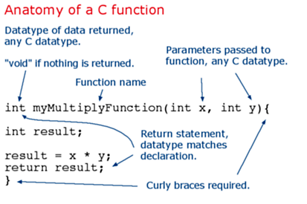
ANATOMÍA DE UNA FUNCIÓN
En una función que devuelve un valor siempre debe tener la instrucción Return, este termina una función y devuelve un valor a quien ha llamado a la función.
»»» return

Slide 12
PARÁMETROS POR VALOR
Pasar parámetros a las funciones “por valor” quiere decir que cuando el control pasa a la función, los valores de los parámetros en la llamada se copian a “objetos locales” de la función, estos “objetos” son de hecho los propios parámetros.
Dentro de la función esos parámetros y sus valores son modificados, sin embargo al retornar a la función que la llama, conservan sus valores originales.

Slide 13
PARÁMETROS POR VALOR
void loop() {
int numeroA = 4;
int numeroB = 10;
Serial.print(numeroA);
Serial.print("\t");
Serial.print(numeroB);
Serial.print("\t");
Serial.println(miFuncion(numeroA, numeroB));
}
int miFuncion(int numeroA, int numeroB) {
numeroA = numeroA + 1;
numeroB = numeroB - 2;
return numeroA + numeroB;
}

Slide 14
PARÁMETROS POR REFERENCIA
Si queremos que los cambios realizados en los parámetros dentro de la función se conserven al retornar de la llamada, deberemos pasarlos por referencia. Esto se hace declarando los parámetros de la función como referencias a objetos utilizando el operador de referencia (&).
»»» Operador &

Slide 15
PARÁMETROS POR VALOR
void loop() {
int numeroA = 4;
int numeroB = 10;
Serial.print(miFuncion(numeroA, numeroB));
Serial.print("\t");
Serial.print(numeroA);
Serial.print("\t");
Serial.println(numeroB);
}
int miFuncion(int &numeroA, int &numeroB) {
numeroA = numeroA + 1;
numeroB = numeroB - 2;
return numeroA + numeroB;
}

Slide 16
MOTOR C.C.
El motor de corriente continua (CC), denominado también motor de corriente directa (DC), es una máquina que convierte energía eléctrica en mecánica, provocando un movimiento rotatorio, gracias a la acción de un campo magnético. Un motor de corriente continua se compone, principalmente, de dos partes:
Estátor: parte que da soporte mecánico al aparato y contiene los polos de la máquina, que pueden ser devanados de hilo de cobre sobre un núcleo de hierro o imanes permanentes.
Rotor: es un componente generalmente de forma cilíndrica, también devanado y con núcleo, alimentado con corriente directa a través del colector formado por delgas. Las delgas se fabrican generalmente de cobre y están en contacto alternante con las escobillas fijas.
»»» Motor de corriente continua

Slide 17
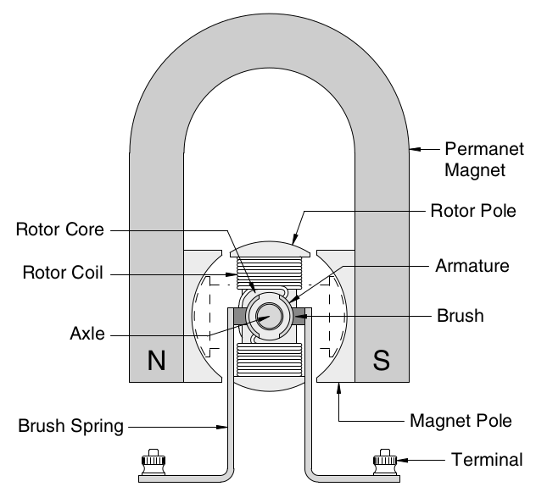
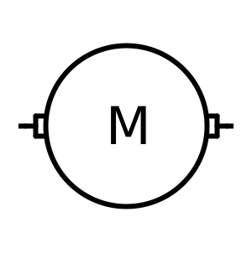
MOTOR C.C.
Símbolo

Slide 18
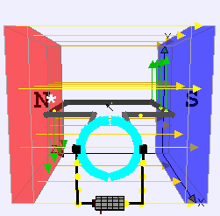
MOTOR C.C.

Slide 19
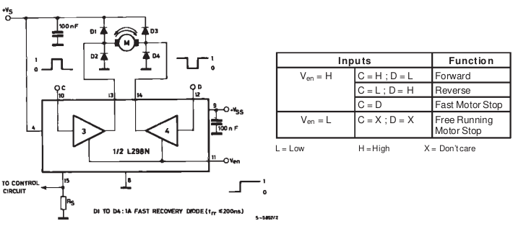
CONTROL DE MOTORES

Slide 20
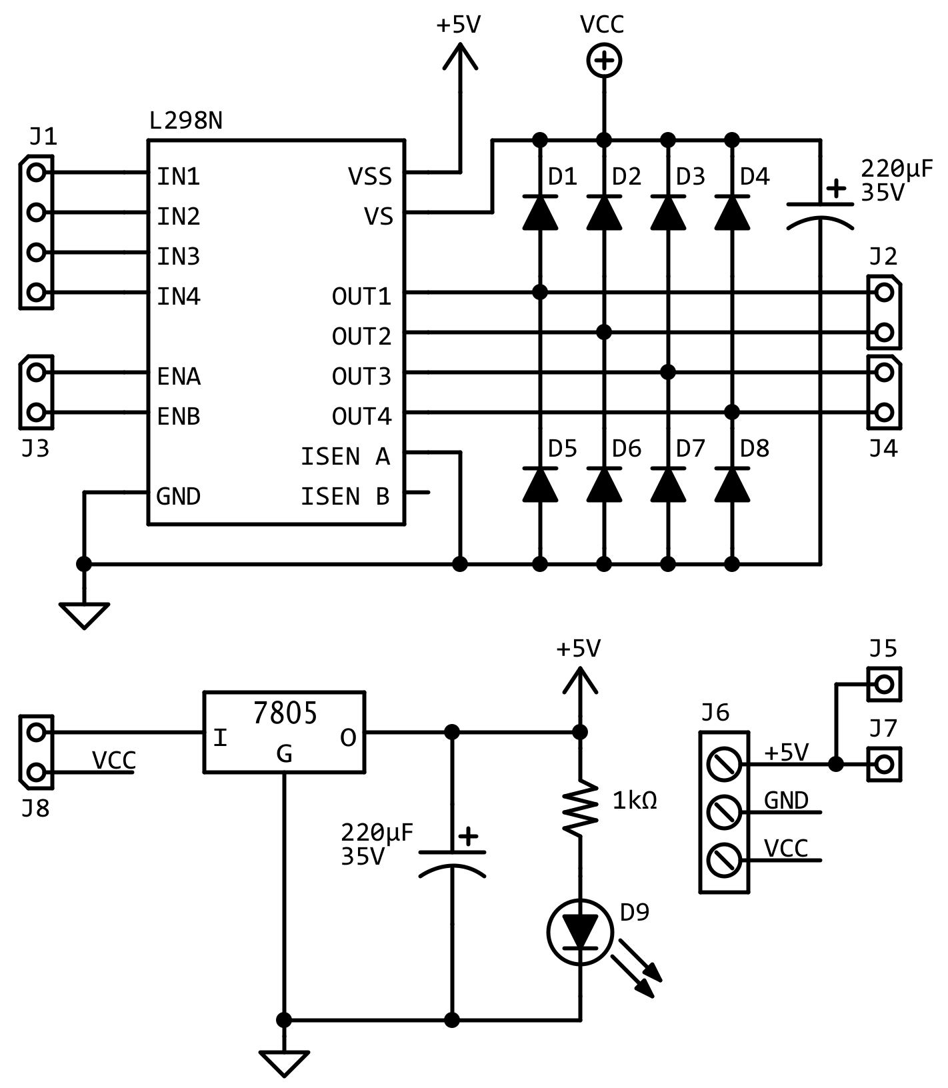
MÓDULO L298

Slide 21
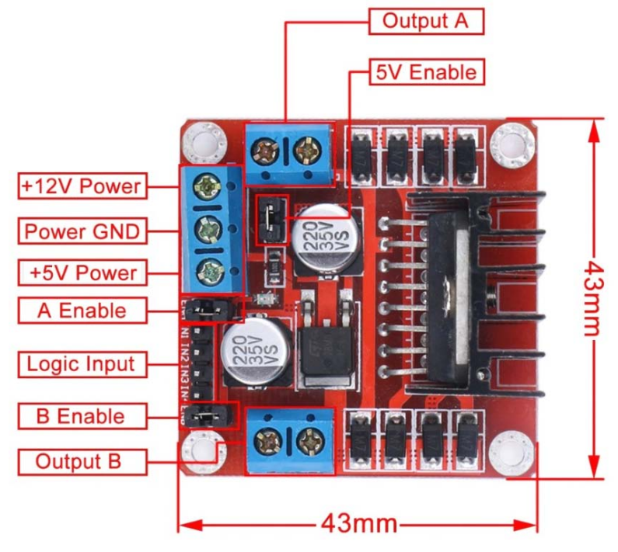
MÓDULO L298

Slide 22
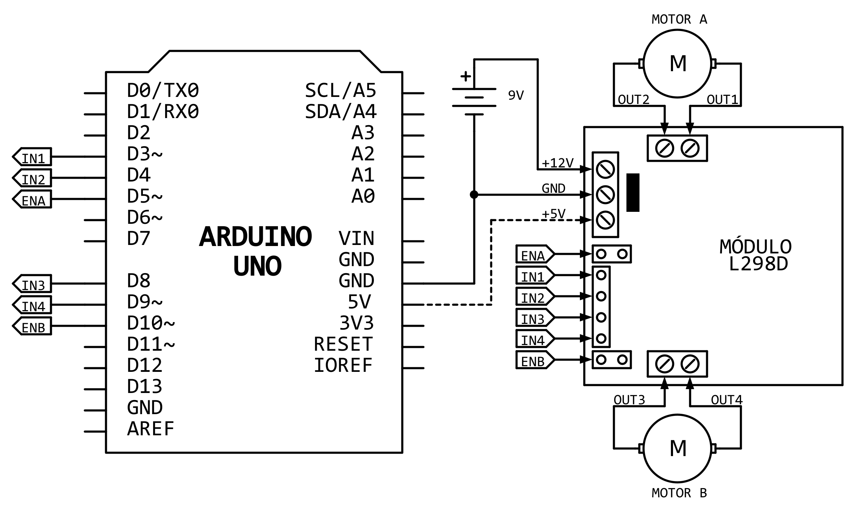
CONEXIONES MÓDULO L298

Slide 23
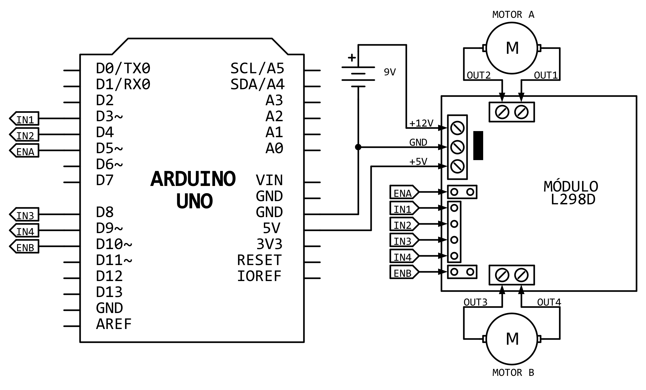
CONEXIONES MÓDULO L298
El módulo provee 5VCC a la placa Arduino.

Slide 24
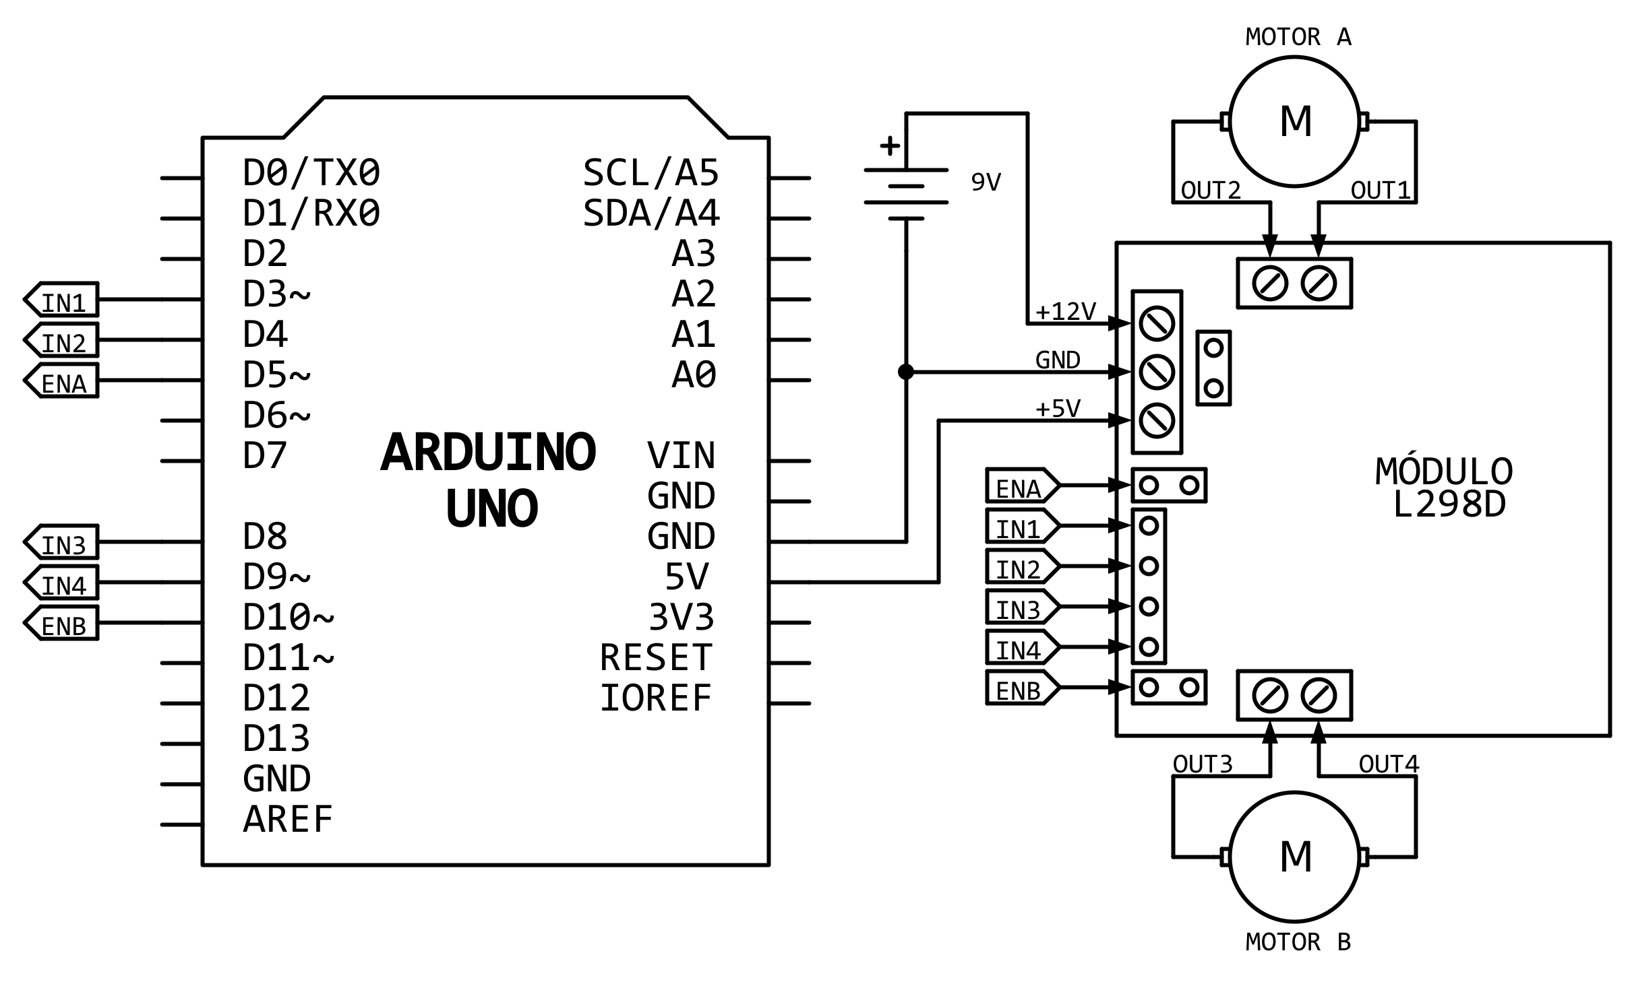
CONEXIONES MÓDULO L298
La placa Arduino provee 5VCC al módulo.

Slide 25
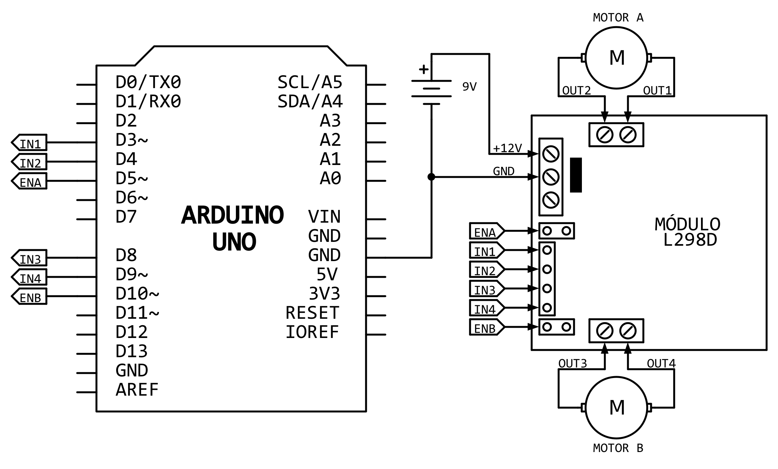
CONEXIONES MÓDULO L298
Alimentación independiente.

Slide 26
EJEMPLO MÓDULO L298
const int MOTOR_1A = 2;
const int MOTOR_2A = 4;
const int MOTOR_EN = 3;
void setup() {
pinMode(MOTOR_1A, OUTPUT);
pinMode(MOTOR_2A, OUTPUT);
}
void loop() {
analogWrite(MOTOR_EN, 100);
digitalWrite(MOTOR_1A, HIGH);
digitalWrite(MOTOR_2A, LOW);
}

Slide 27

CRÉDITOS
Lucas Martín Treser
lmtreser@gmail.com – www.automatismos-mdq.com.ar

